Slide 1

Переосмысление семейных ценностей: переход к личному диалогу
Выполнили: Мартыненко Е.В., учитель начальных классов, родитель
Фирюлина Ю.С., родитель, ведущая

Slide 2
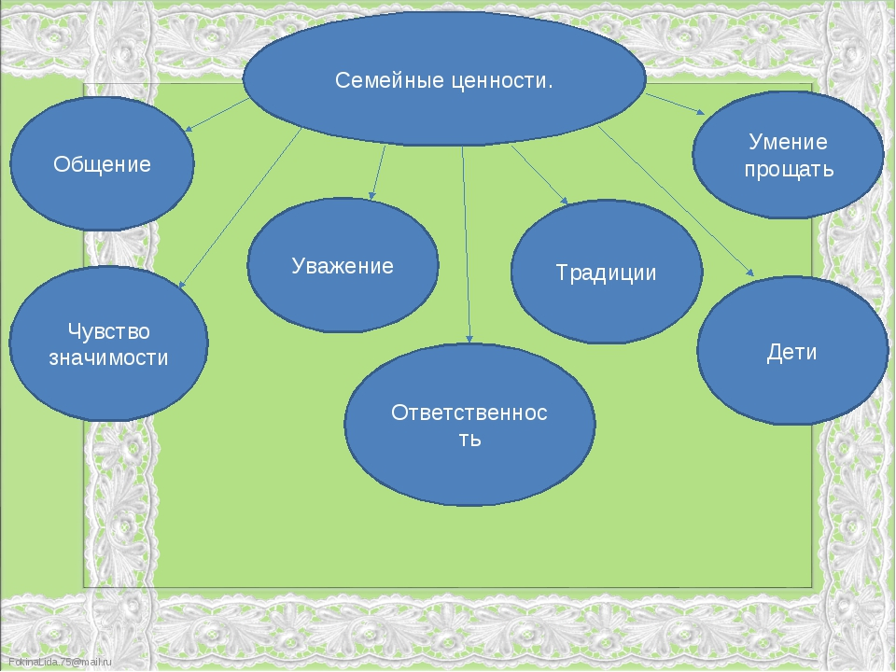

Slide 3
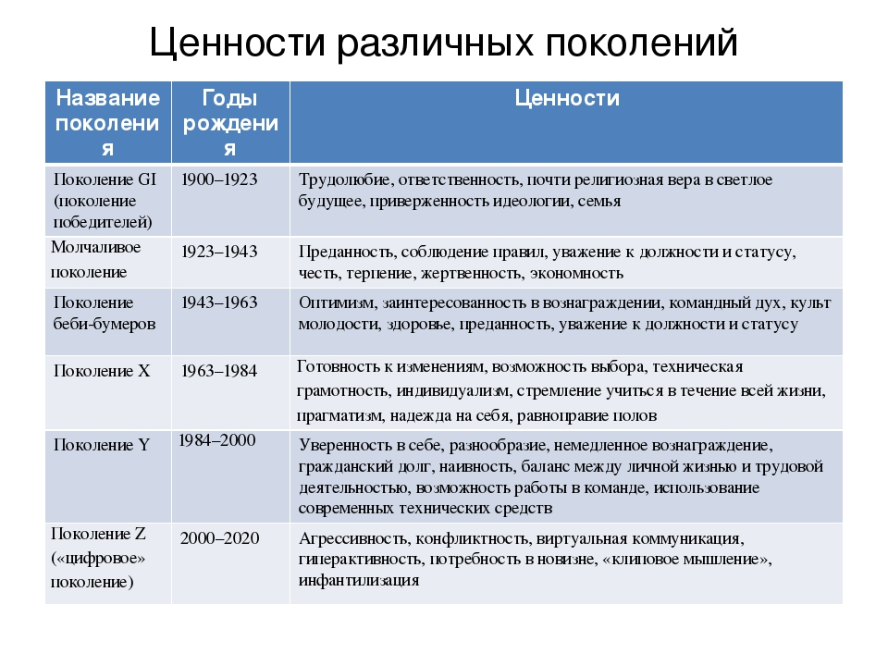

Slide 4


Эпоха цифровизации
Информатизация, цифровизация – это реалии нашего времени, от которых уже не отмахнуться.
Цифровые ресурсы, применяемые сегодня в повседневной деятельности человека, позволяют преодолевать барьеры традиционного обучения: темп освоения программы, выбор педагога, форм и методов обучения. Дистанционное образование уже прочно вошло в нашу жизнь.

Slide 5
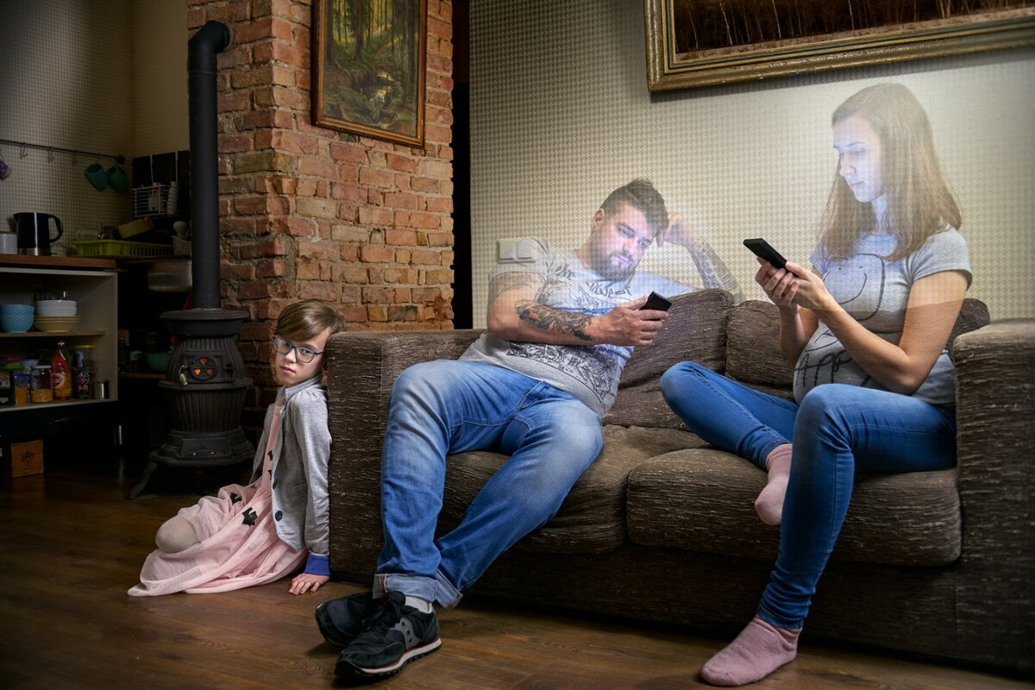
Исследование
Одно из печальнейших исследований университета Южной Калифорнии показало, что время, проведенное ребенком вместе с семьей, за последние десять лет уменьшилось на треть в 30 странах.

Slide 6
Ритуалы и традиции
Родителям необходимо создавать ритуалы и правила, чтобы защищать здоровую привязанность и чтобы защитить детей от преждевременных внешних влияний. Например, не использовать гаджеты во время ужина, потому что это время, когда мы приглашаем друг друга существовать в настоящем моменте.
Родители могут создавать ритуалы, в которых могло бы происходить единение с семьей. Это действительно питает и наполняет детей, давая им возможность быть в состоянии «переварить» то, что приходит из цифрового мира. А также соблазн свободно использовать цифровые технологии должен быть вне зоны доступа для детей до определенного момента.

Slide 7
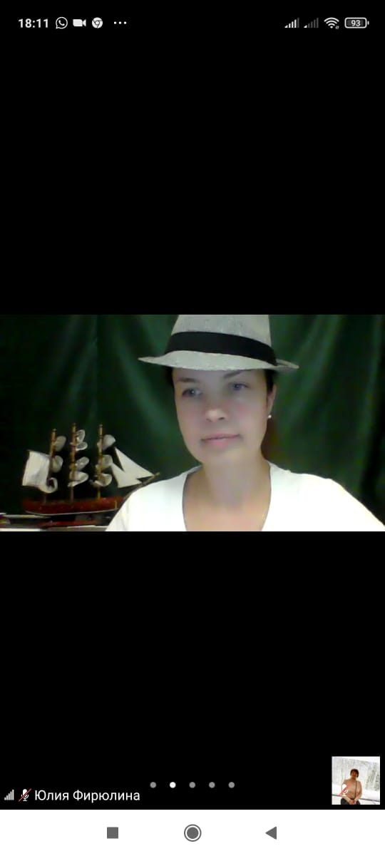
Совместное мероприятие
Нашли заинтересованного родителя из класса, который был готов работать с детьми и родителями.

Slide 8
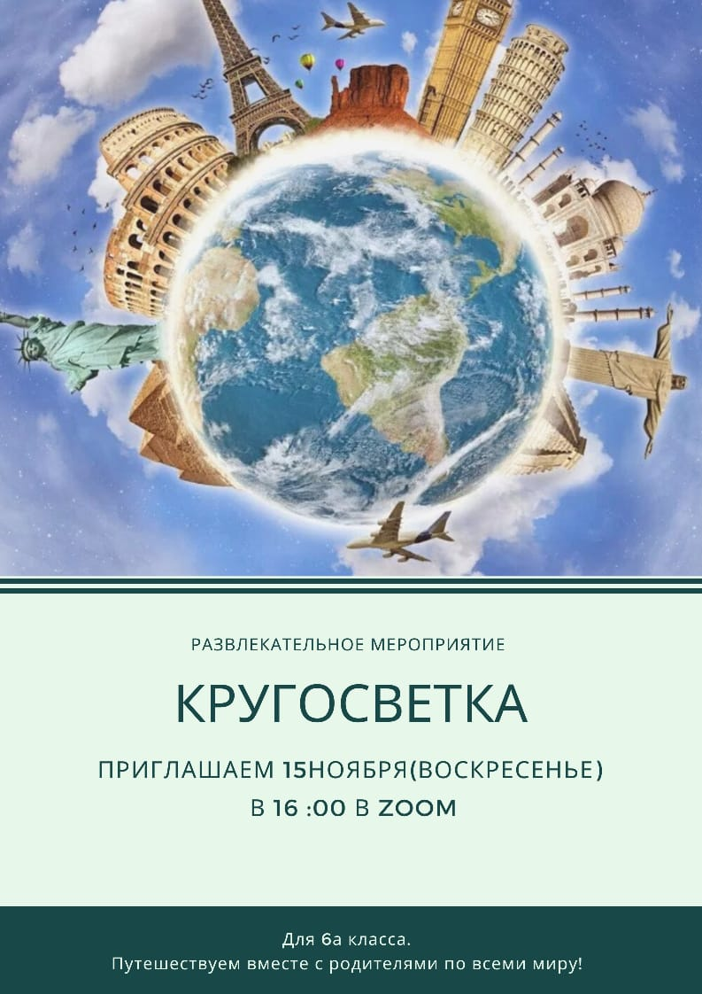
Кругосветка
Юлией Сергеевной было организовано мероприятие для детей и родителей, где они должны быть командой, взаимодействовать друг с другом. Дети могли узнать что-то интересное, пообщаться друг с другом.

Slide 9
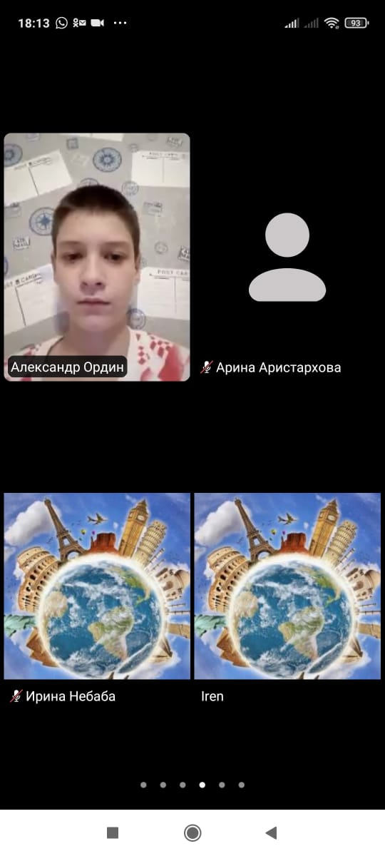
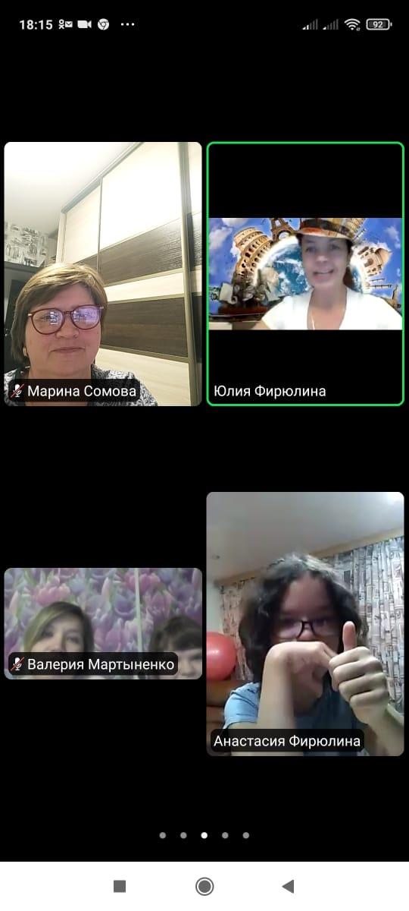
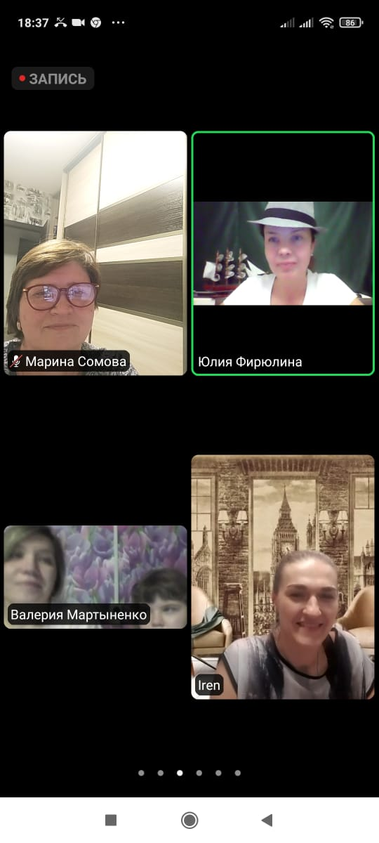

Slide 10
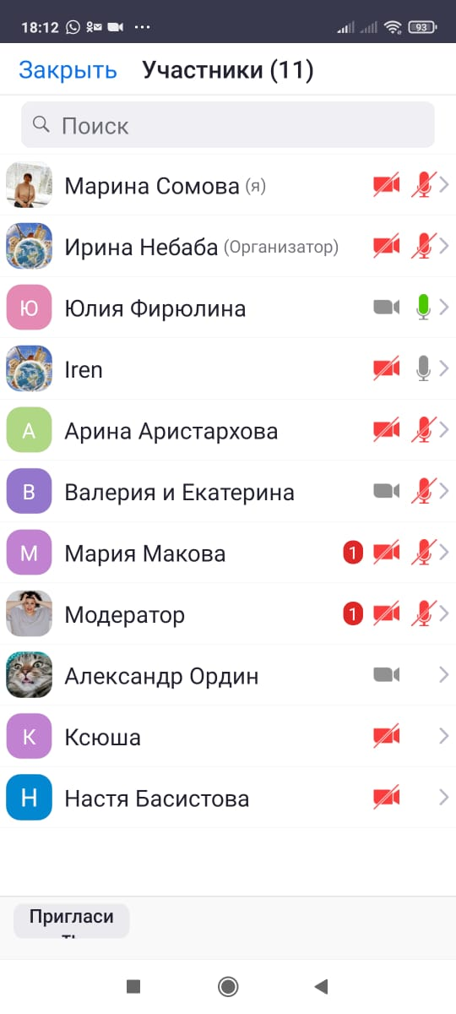
Участники
К мероприятию подключились не все дети. Кто-то не смог из-за технических возможностей, кто-то из-за технических ошибок, родители не участвовали вместе с детьми.
В результате можно сделать вывод, что дети готовы идти на контакт с родителями, но последним нужно найти время для общения с детьми, научиться понимать детей, их интересы, их язык.

Slide 11
Мы, родители, можем быть слишком заняты взрослой жизнью, чтобы позволить себе роскошь «отключиться». Научитесь искусству отключения от виртуальности и полного возврата в реальность, к своей семье. А после этого научите своих близких тому же.
Если мы сможем сохранить это после технологического прорыва, дети смогут учиться на нашем примере и продолжат поддерживать баланс, о котором мы им говорили.
Потенциал цифровых технологий можно использовать для поддержания и углубления отношений: читать книжки детям, будучи в отъезде, делать что-то вместе или проводить вместе время, оставаясь на связи.

Slide 12
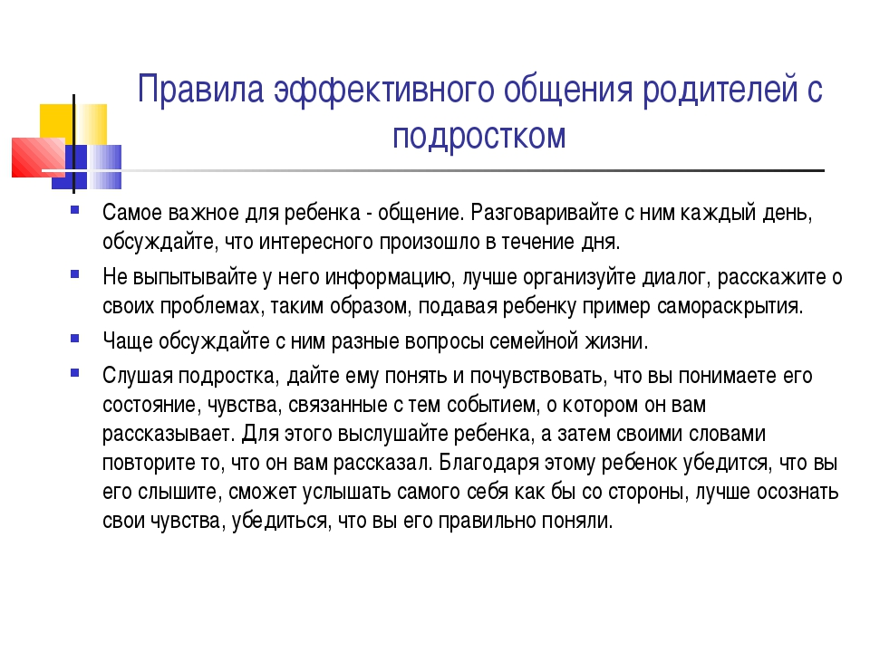

Slide 13


